Slide 1
Gereedschapskist vlakke meetkunde

Slide 2
Hoe kunnen we de gelijkheid van (het maatgetal van) de lengte van twee lijnstukken bewijzen?

Slide 3
Door aan te tonen dat:
het ene lijnstuk het beeld is van het andere door een spiegeling
het ene lijnstuk het beeld is van het andere door een puntspiegeling
het ene lijnstuk het beeld is van het andere door een draaiing
het ene lijnstuk het beeld is van het andere door een verschuiving
de lijnstukken de gelijke benen zijn van een gelijkbenige driehoek
beide lijnstukken de helften zijn van een gegeven lijnstuk

Slide 4
Door aan te tonen dat:
beide lijnstukken een gemeenschappelijk eindpunt hebben op de middelloodlijn van een derde lijnstuk (de andere eindpunten zijn van het derde lijnstuk)
beide lijnstukken een gemeenschappelijk eindpunt hebben op de bissectrice van een hoek (de andere eindpunten zijn de voetpunten van de loodlijnen op de benen van de hoek)
de lijnstukken overeenkomstige zijden zijn van twee congruente driehoeken
de lijnstukken de opstaande zijden zijn van een gelijkbenig trapezium of parallellogram

Slide 5
Door aan te tonen dat:
de lijnstukken zijden zijn van een gelijkzijdige driehoek
de lijnstukken zijden zijn van een ruit
de lijnstukken zijden zijn van een vierkant
de lijnstukken de diagonalen zijn van een rechthoek
de lijnstukken zijden zijn van een regelmatige veelhoek
de lijnstukken koorden zijn in cirkels met gelijke straal op een gelijke middelpuntshoek

Slide 6
Door berekeningen, gebruikmakend van:
de stelling van Pythagoras
de afstandsformule

Slide 7
Hoe kunnen we de gelijkheid van (het maatgetal van) de lengte van twee lijnstukken bewijzen?

Slide 8
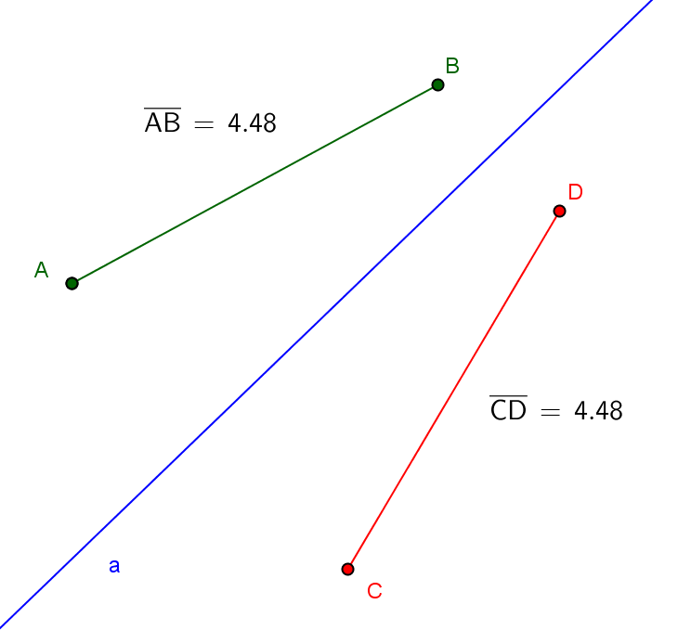
Het ene lijnstuk is het beeld van het andere door een spiegeling
[CD] is het spiegelbeeld van [AB] ten opzichte van de rechte a.
Een spiegeling behoudt de lengte van een lijnstuk.

Slide 9
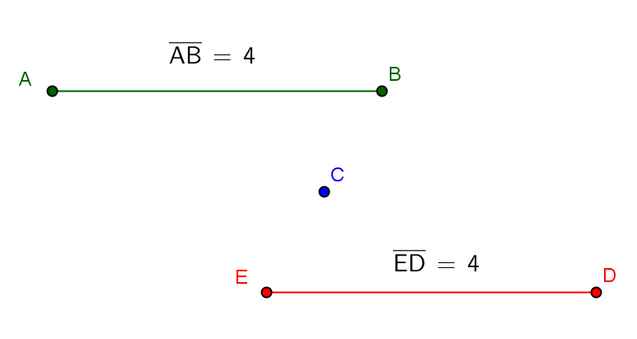
Het ene lijnstuk is het beeld van het andere door een puntspiegeling
[DE] is het beeld van [AB] door de puntspiegeling om C.
Een puntspiegeling behoudt de lengte van een lijnstuk.
Een puntspiegeling met centrum C is een draaiing over 180° om C.

Slide 10
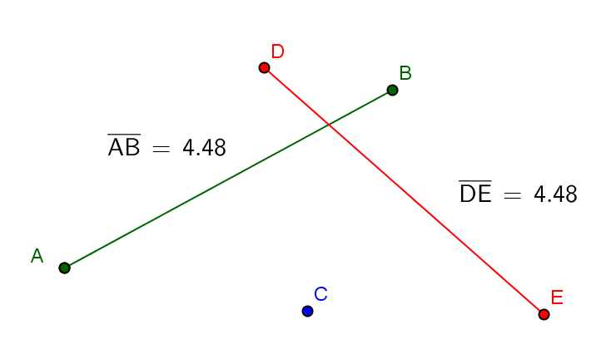
Het ene lijnstuk is het beeld van het andere door een draaiing
[DE] is het draaibeeld van [AB] door draaiing om het punt C over een hoek van -70°.
Een draaiing behoudt de lengte van een lijnstuk.

Slide 11
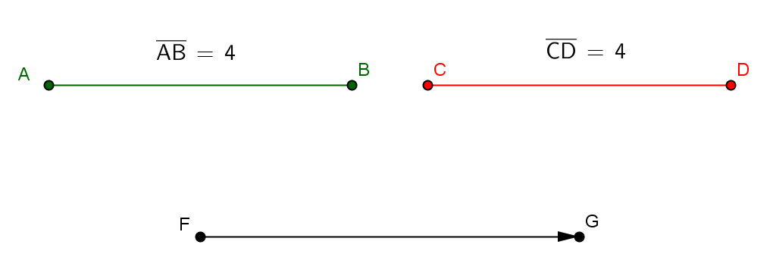
Het ene lijnstuk is het beeld van het andere door een verschuiving
[CD] is het schuifbeeld van [AB] door de verschuiving volgens het georiënteerd lijnstuk FG.
Een verschuiving behoudt de lengte van een lijnstuk.

Slide 12
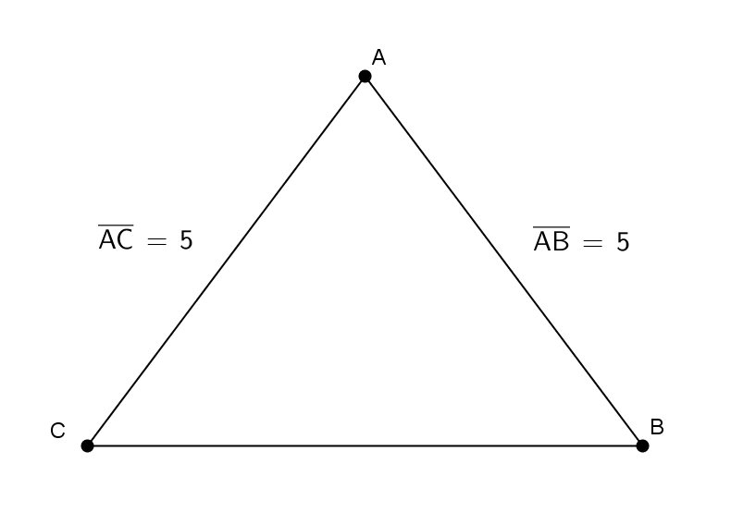
De lijnstukken zijn de gelijke benen van een gelijkbenige driehoek
[AB] en [AC] zijn de benen van de gelijkbenige driehoek en zijn dus even lang.
Een gelijkbenige driehoek is een driehoek met minstens twee even lange zijden.

Slide 13
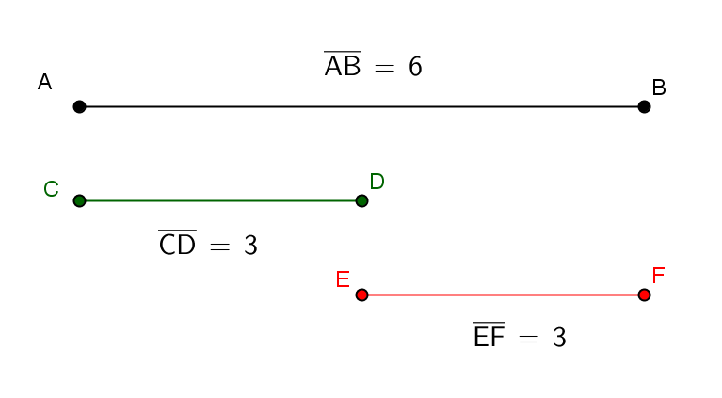
Beide lijnstukken zijn de helften van een gegeven lijnstuk
[AB] is het gegeven lijnstuk.
[CD] en [EF] zijn allebei de helft van dat gegeven lijnstuk.

Slide 14
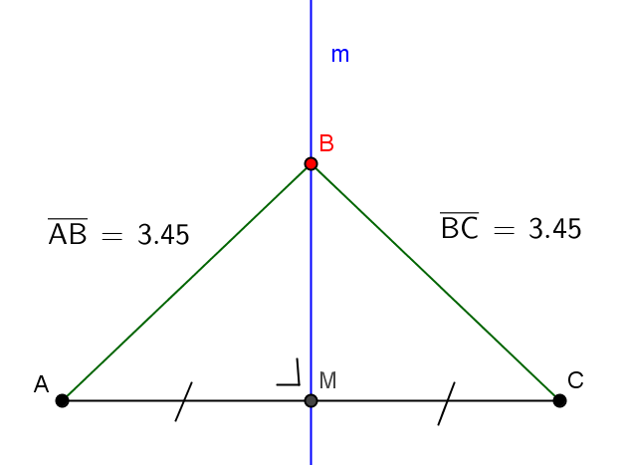
Beide lijnstukken hebben een gemeenschappelijk eindpunt op de middelloodlijn van een derde lijnstuk
B is het gemeenschappelijk eindpunt van beide lijnstukken ([AB] en [BC]) op de middelloodlijn van [AC].
Een middelloodlijn van een lijnstuk is de rechte door het midden van dat lijnstuk en loodrecht op de drager van dat lijnstuk.
Eigenschap:
Elk punt op de middelloodlijn van een lijnstuk ligt op gelijke afstand van de grenspunten van dat lijnstuk.

Slide 15
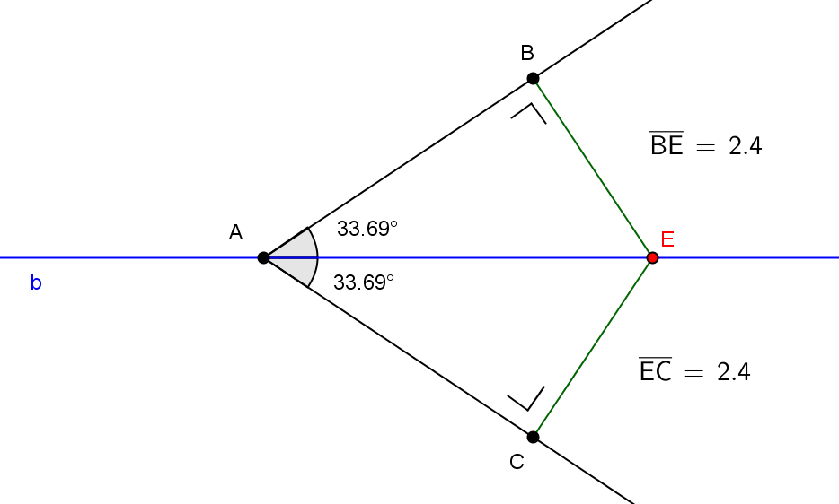
Beide lijnstukken hebben een gemeenschappelijk eindpunt op de bissectrice van een hoek
E is het gemeenschappelijk eindpunt van beide lijnstukken ([BE] en [EC]) op de bissectrice van de hoek A.
Een bissectrice of deellijn van een hoek is de rechte die de hoek in twee even grote hoeken verdeelt.
Eigenschap:
Elk punt op de deellijn van een hoek ligt op gelijke afstanden van de benen van de hoek.

Slide 16
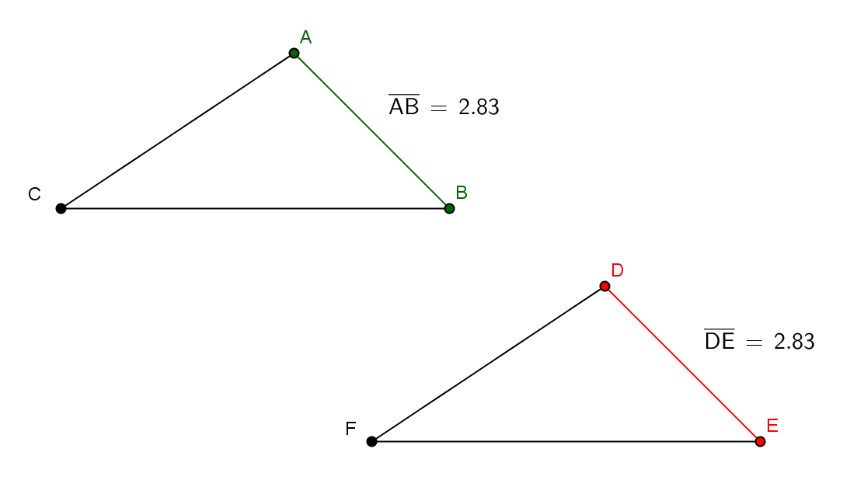
De lijnstukken zijn de overeenkomstige zijden van twee congruente driehoeken
[AB] en [DE] zijn overeenkomstige zijden van twee congruente driehoeken en zijn even lang.
Congruente driehoeken zijn driehoeken waarvan de overeenkomstige zijden even lang zijn en de overeenkomstige hoeken even groot.

Slide 17
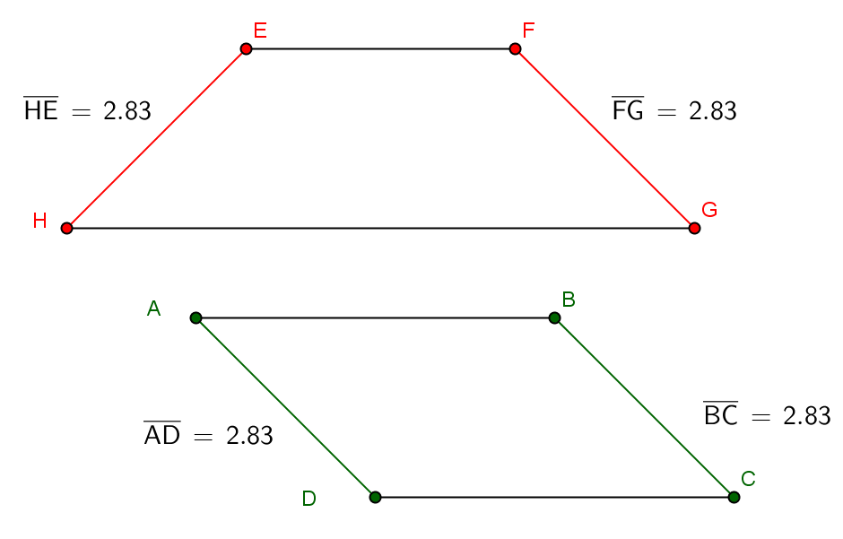
De lijnstukken zijn de opstaande zijden van een gelijkbenig trapezium of parallellogram
Een gelijkbenig trapezium is een trapezium waarvan de opstaande zijden even lang zijn.
In een parallellogram zijn de overstaande zijden even lang.
Een parallellogram is een vierhoek met 2 paar evenwijdige zijden.

Slide 18
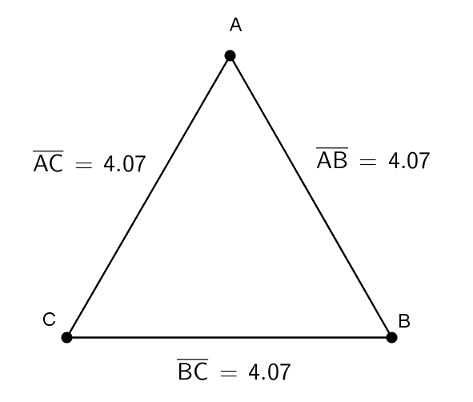
De lijnstukken zijn zijden van een gelijkzijdige driehoek
Een gelijkzijdige driehoek is een driehoek met drie even lange zijden.

Slide 19
De lijnstukken zijn zijden van een ruit
Een ruit is een vierhoek met vier even lange zijden.

Slide 20
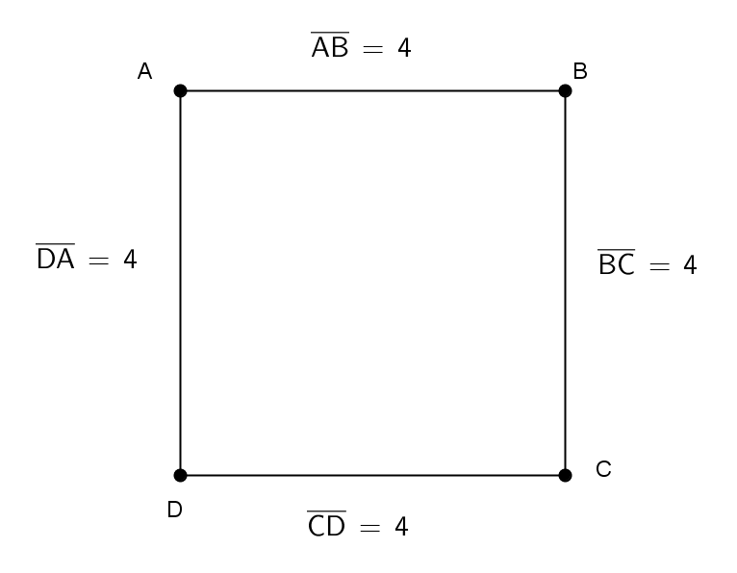
De lijnstukken zijn zijden van een vierkant
Een vierkant is een vierhoek met vier even lange zijden en vier rechte hoeken.

Slide 21
De lijnstukken zijn de diagonalen van een rechthoek
In een rechthoek zijn de diagonalen even lang.
Diagonalen zijn lijnstukken die de overstaande hoekpunten met elkaar verbinden.
Een rechthoek is een vierhoek met vier rechte hoeken.

Slide 22
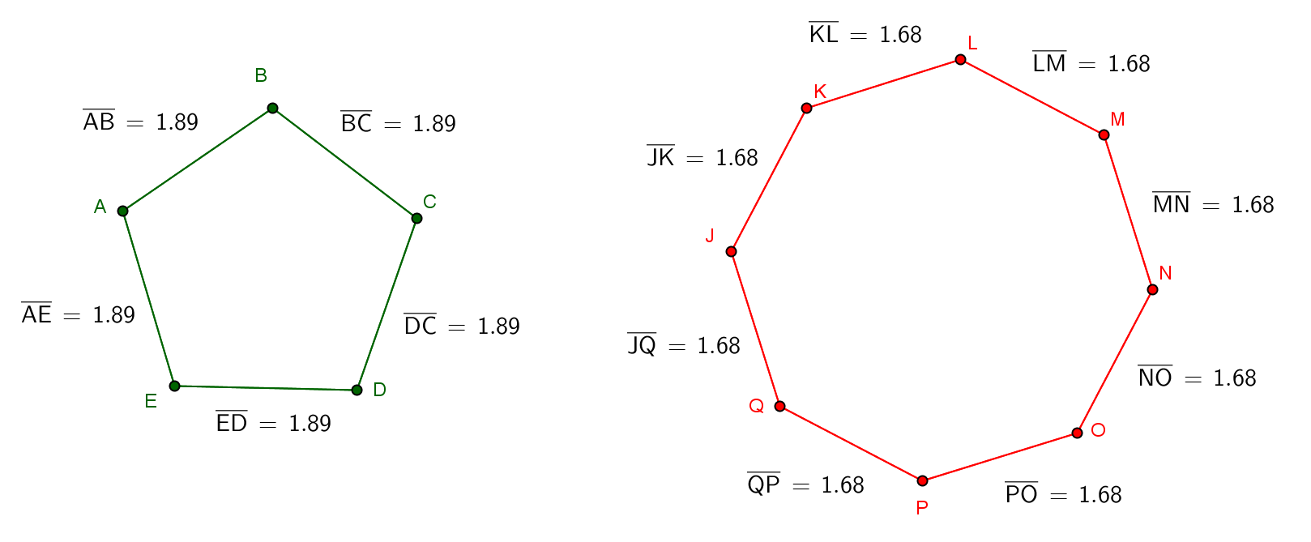
De lijnstukken zijn zijden van een regelmatige veelhoek
Een regelmatige veelhoek is een veelhoek waarvan de zijden even lang en de hoeken even groot zijn.

Slide 23
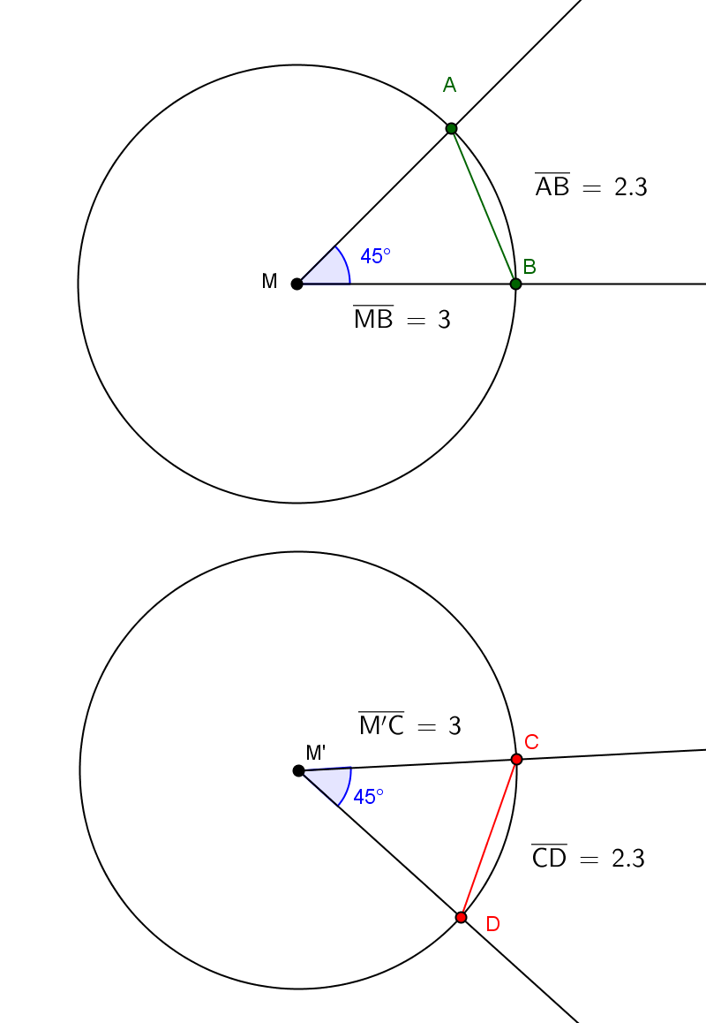
De lijnstukken zijn koorden in cirkels met gelijke straal op een gelijke middelpuntshoek
Beide cirkels hebben dezelfde straal, dus dezelfde afstand van het middelpunt tot een punt op de cirkel. De middelpuntshoeken zijn even groot, dus de lijnstukken (koorden) zijn even lang.
Een koorde van een cirkel is een lijnstuk dat twee punten van de cirkel verbindt.
Een middelpuntshoek van een cirkel is een hoek met als hoekpunt het middelpunt van de cirkel.

Slide 24
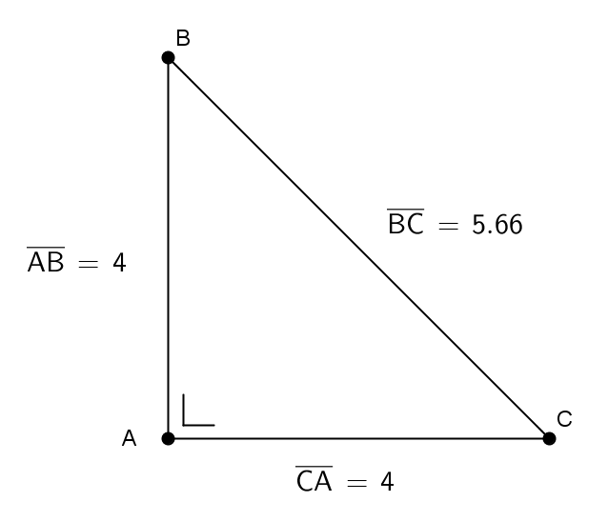
De stelling van Pythagoras
Stelling van Pythagoras:
In een rechthoekige driehoek is het kwadraat van de schuine zijde gelijk aan de som van de kwadraten van de rechthoekszijden.
a² = b² + c²
|BC|² = |CA|² + |AB|² = 32
Een rechthoekige driehoek is een driehoek met één rechte hoek.

Slide 25
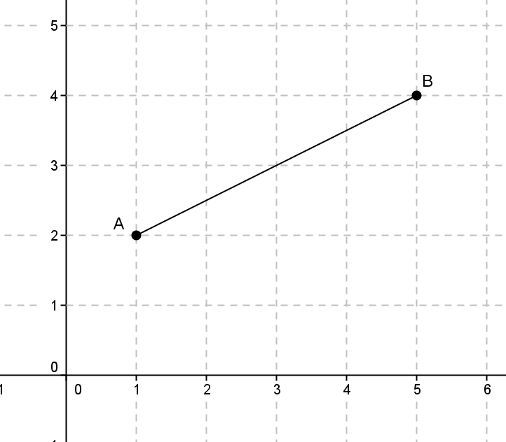
De afstandsformule
Afstandsformule:
|AB|² = (x2 – x1)² + (y2 – y1)²
|AB|² = (5 – 1)² + (4 – 2)² = 20
|AB| = 4,47

